Slide 1
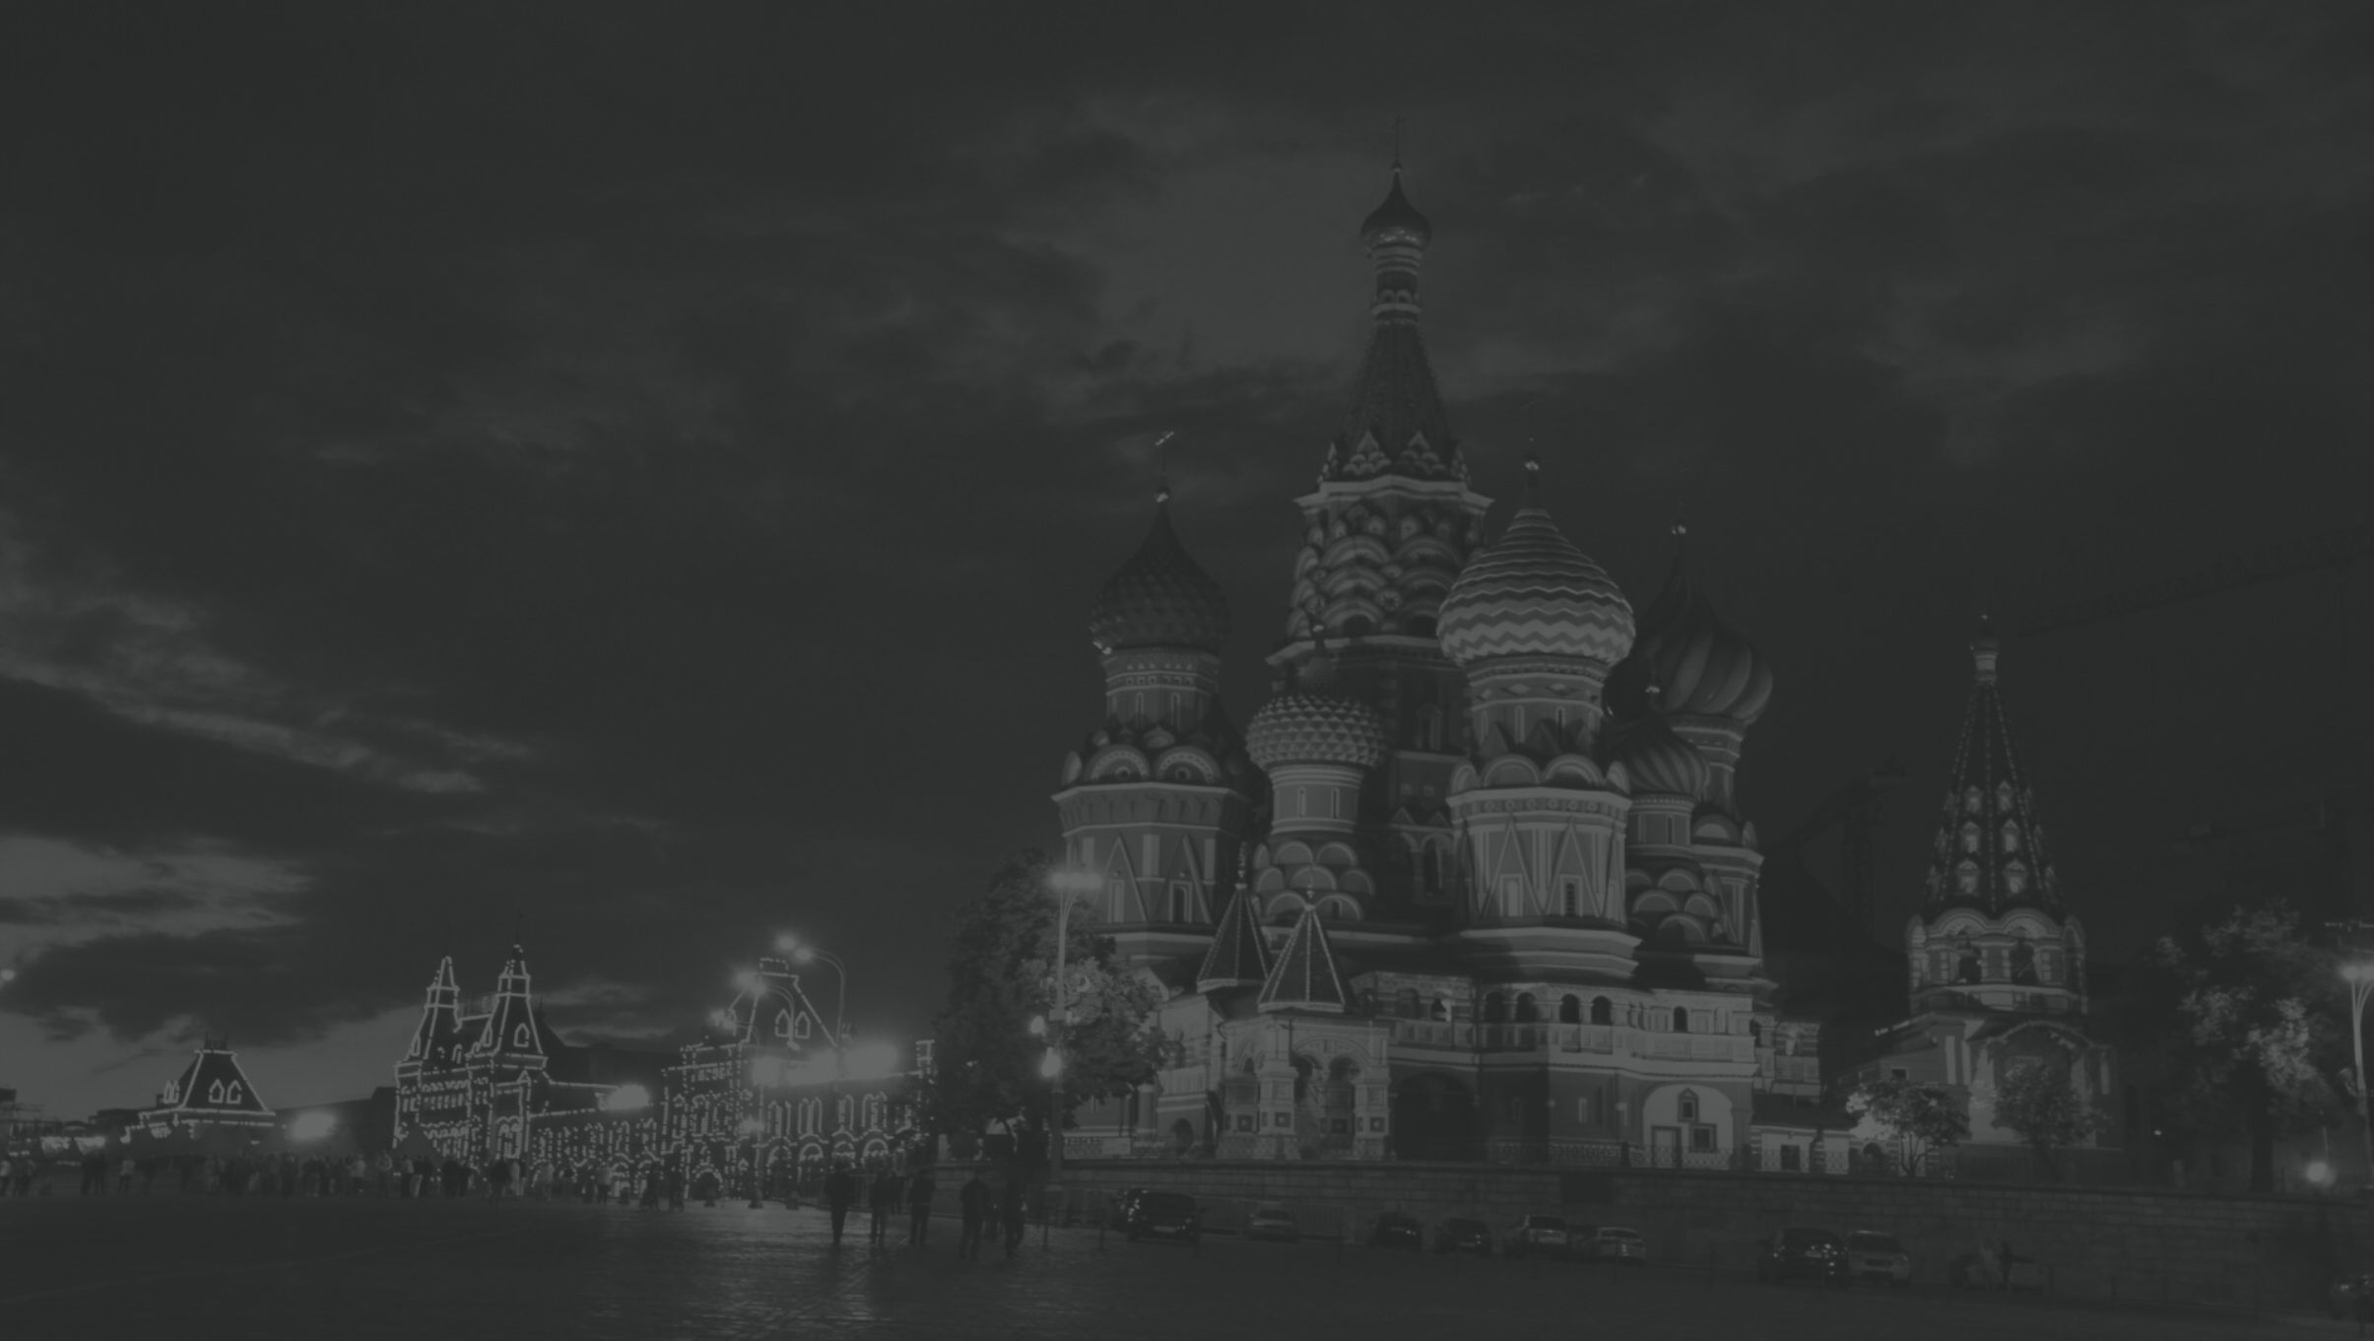
МЕДИЦИНСКИЙ ТУРИЗМ В РОССИИ
О ТОМ, КАК ПОЛУЧИТЬ МЕДИЦИНСКУЮ ПОМОЩЬ В РОССИЙСКОЙ ФЕДЕРАЦИИ

Slide 2


2
СОДЕРЖАНИЕ
Что такое лечение в Российской Федерации..............................3-7
I ступень: выбор медицинской организации России...................8-12
II ступень: направление запроса на лечение в медицинскую организацию...............................................................................13-14
III ступень: проживание и транспорт..........................................15-19
IV ступень: оформление визы.....................................................20-24
V ступень: Welcome to Russia! ...................................................25-26
Контакты.....................................................................................27-28
Материалы подготовлены
Координирующим центром
по развитию экспорта медицинских услуг
ФГБУ ЦНИИОИЗ Минздрава России

Slide 3

3
ЧТО ТАКОЕ ЛЕЧЕНИЕ
В РОССИИ?

Slide 4

4
ЛЕЧЕНИЕ В РОССИИ - ЭТО
ВЫСОКОЕ
КАЧЕСТВО
ЛУЧШИЕ ВРАЧИ
ДОСТУПНАЯ ЦЕНА
ЗНАКОМСТВО
С КУЛЬТУРОЙ СТРАНЫ
Высококачественная медицинская помощь, отвечающая международным стандартам
Квалифицированные медицинские специалисты
с международной практикой
Конкурентноспособная стоимость медицинских услуг всех профилей
Вы ознакомитесь
с достопримечательностями страны и национальными традициями

Slide 5
5
ЛЕЧЕНИЕ В ИВАНОВСКОЙ ОБЛАСТНОЙ КЛИНИЧЕСКОЙ БОЛЬНИЦЕ- ЭТО
ВЫСОКОЕ
КАЧЕСТВО
ЛУЧШИЕ ВРАЧИ
ДОСТУПНАЯ ЦЕНА
ЗНАКОМСТВО
С КУЛЬТУРОЙ
Высококачественная медицинская помощь
Квалифицированные медицинские специалисты
с международной практикой
Конкурентноспособная стоимость медицинских услуг всех профилей
Вы ознакомитесь
с достопримечательностями Ивановсной области и национальными традициями

Slide 6


6
ОКАЗАНИЕ МЕДИЦИНСКОЙ ПОМОЩИ
В Ивановской областной клинической больнице можно получить медицинскую помощь в амбулаторных и стационарных условиях.
Помощь в выборе условий лечения пациенту оказывает медицинская организация в соответствии с запросом пациента.
АМБУЛАТОРНО
СТАЦИОНАРНО
ПРОЙДИТЕ ОБСЛЕДОВАНИЕ
(CHECK-UP) ЗА 1-2 ДНЯ
В МОМЕНТ СВОЕЙ ТУРИСТИЧЕСКОЙ ПОЕЗДКИ
В РОССИЮ
ВЫБЕРИТЕ МЕДИЦИНСКУЮ ОРГАНИЗАЦИЮ ПО СВОЕМУ ПРОФИЛЮ И ПРИЕЗЖАЙТЕ
В РОССИЮ НА ПЛАНОВУЮ ГОСПИТАЛИЗАЦИЮ
УЗНАЙТЕ ПОДРОБНЕЕ НА САЙТЕ ВЫБРАННОЙ МЕДИЦИНСКОЙ ОРГАНИЗАЦИИ
УЗНАЙТЕ ПОДРОБНЕЕ НА САЙТЕ ВЫБРАННОЙ МЕДИЦИНСКОЙ ОРГАНИЗАЦИИ

Slide 7






7
КАК ПОЛУЧИТЬ МЕДИЦИНСКУЮ ПОМОЩЬ В РОССИИ
I СТУПЕНЬ:
Выбрать медицинскую организацию
II СТУПЕНЬ:
Связаться
с медицинской организацией
для получения подтверждения
III СТУПЕНЬ:
Выбрать тип проживания
и транспорта
IV СТУПЕНЬ:
Оформить визу
V СТУПЕНЬ:
Welcome to Russia!

Slide 8
8
I СТУПЕНЬ
ВЫБЕРИТЕ МЕДИЦИНСКУЮ ОРГАНИЗАЦИЮ РОССИИ
ПО СВОЕМУ МЕДИЦИНСКОМУ ПРОФИЛЮ

Slide 9

9
ПРОФИЛИ МЕДИЦИНСКОЙ ПОМОЩИ, оказываемые в Ивановской областной клинической больнице
ГАСТРОЭНТЕРОЛОГИЯ
ДЛЯ ВЗРОСЛЫХ И ДЕТЕЙ
ГЕМАТОЛОГИЯ
ДЛЯ ВЗРОСЛЫХ И ДЕТЕЙ
ДЕТСКАЯ КАРДИОЛОГИЯ
АЛЛЕРГОЛОГИЯ
-------------------------------------------------------
ОБУЗ «Ивановская областная клиническая больница»
https://www,ivokb.ru/
-------------------------------------------------------
-------------------------------------------------------
-------------------------------------------------------
-------------------------------------------------------
-------------------------------------------------------
ОБУЗ «Ивановская областная клиническая больница»
https://www,ivokb.ru/---------------------------
-------------------------------------------------------
ОБУЗ «Ивановская областная клиническая больница»
https://www,ivokb.ru/
-------------------------------------------------------
ОБУЗ «Ивановская областная клиническая больница»
https://www,ivokb.ru/--
Иваново
Иваново
Иваново
Иваново

Slide 10

ДЕТСКАЯ ЭНДОКРИНОЛОГИЯ
КАРДИОЛОГИЯ
ДЕТСКАЯ ОНКОЛОГИЯ
ДЕТСКАЯ УРОЛОГИЯ-АНДРОЛОГИЯ
10
-------------------------------------------------------
-------------------------------------------------------
ОБУЗ «Ивановская областная клиническая больница»
https://www,ivokb.ru/
-------------------------------------------------------
-------------------------------------------------------
ОБУЗ «Ивановская областная клиническая больница»
https://www,ivokb.ru/ Иваново
-------------------------------------------------------
-------------------------------------------------------
-------------------------------------------------------
ОБУЗ «Ивановская областная клиническая больница»
https://www,ivokb.ru/ Иваново
-------------------------------------------------------
-------------------------------------------------------
ОБУЗ «Ивановская областная клиническая больница»
https://www,ivokb.ru/ Иваново
-------------------------------------------------------
-------------------------------------------------------
-------------------------------------------------------
Иваново
НЕВРОЛОГИЯ
ДЛЯВЗРОСЛЫХ И ДЕТЕЙ
КОЛОПРОКТОЛОГИЯ
НЕЙРОХИРУРГИЯ
НЕФРОЛОГИЯ
-------------------------------------------------------
-------------------------------------------------------
-------------------------------------------------------
-------------------------------------------------------
-------------------------------------------------------
ОБУЗ «Ивановская областная клиническая больница»
https://www,ivokb.ru/ Иваново
-------------------------------------------------------
-------------------------------------------------------
-------------------------------------------------------
-------------------------------------------------------
ОБУЗ «Ивановская областная клиническая больница»
https://www,ivokb.ru/ Иваново
-------------------------------------------------------
-------------------------------------------------------
-------------------------------------------------------
-------------------------------------------------------
ОБУЗ «Ивановская областная клиническая больница»
https://www,ivokb.ru/ Иваново
-------------------------------------------------------
-------------------------------------------------------
-------------------------------------------------------
-------------------------------------------------------
ОБУЗ «Ивановская областная клиническая больница»
https://www,ivokb.ru/Иваново
-------------------------------------------------------
-------------------------------------------------------
-------------------------------------------------------

Slide 11
ОФТАЛЬМОЛОГИЯ
ДЛЯ ВЗРОСЛЫХ И ДЕТЕЙ
РЕВМАТОЛОГИЯ
ДЛЯ ВЗРОСЛЫХ И ДЕТЕЙ
ОТОРИНОЛАРИНОЛОГИЯ ДЛЯ ВЗРОСЛЫХ И ДЕТЕЙ
ПУЛЬМОНОЛОГИЯ
11
-------------------------------------------------------
ОБУЗ «Ивановская областная клиническая больница»
https://www,ivokb.ru/
-------------------------------------------------------
-------------------------------------------------------
ОБУЗ «Ивановская областная клиническая больница»
https://www,ivokb.ru/ Иваново
-------------------------------------------------------
-------------------------------------------------------
-------------------------------------------------------
-------------------------------------------------------
ОБУЗ «Ивановская областная клиническая больница»
https://www,ivokb.ru/ Иваново
-------------------------------------------------------
-------------------------------------------------------
-------------------------------------------------------
-------------------------------------------------------
ОБУЗ «Ивановская областная клиническая больница»
https://www,ivokb.ru/ Иваново
-------------------------------------------------------
-------------------------------------------------------
-------------------------------------------------------
Иваново
СЕРДЕЧНО-СОСУДИСТАЯ ХИРУРГИЯ
ТОРАКАЛЬНАЯ ХИРУРГИЯ
УРОЛОГИЯ
ХИРУРГИЯ
-------------------------------------------------------
-------------------------------------------------------
-------------------------------------------------------
-------------------------------------------------------
-------------------------------------------------------
ОБУЗ «Ивановская областная клиническая больница»
https://www,ivokb.ru/ Иваново
-------------------------------------------------------
-------------------------------------------------------
-------------------------------------------------------
-------------------------------------------------------
ОБУЗ «Ивановская областная клиническая больница»
https://www,ivokb.ru/ Иваново
-------------------------------------------------------
-------------------------------------------------------
-------------------------------------------------------
-------------------------------------------------------
ОБУЗ «Ивановская областная клиническая больница»
https://www,ivokb.ru/ Иваново
-------------------------------------------------------
-------------------------------------------------------
-------------------------------------------------------
-------------------------------------------------------
ОБУЗ «Ивановская областная клиническая больница»
https://www,ivokb.ru/ Иваново
-------------------------------------------------------
-------------------------------------------------------
-------------------------------------------------------

Slide 12
ЧЕЛЮСТНО-ЛИЦЕВАЯ ХИРУРГИЯ
ЭНДОКРИНОЛОГИЯ
12
-------------------------------------------------------
-------------------------------------------------------
-------------------------------------------------------
-------------------------------------------------------
ОБУЗ «Ивановская областная клиническая больница»
https://www,ivokb.ru/ Иваново
-------------------------------------------------------
-------------------------------------------------------
-------------------------------------------------------
-------------------------------------------------------
ОБУЗ «Ивановская областная клиническая больница»
https://www,ivokb.ru/ Иваново
-------------------------------------------------------
-------------------------------------------------------
-------------------------------------------------------
-------------------------------------------------------
-------------------------------------------------------
-------------------------------------------------------
-------------------------------------------------------
-------------------------------------------------------
-------------------------------------------------------
-------------------------------------------------------
-------------------------------------------------------

Slide 13
13
II СТУПЕНЬ
СВЯЖИТЕСЬ С ПРЕДСТАВИТЕЛЕМ МЕДИЦИНСКОЙ ОРГАНИЗАЦИИ ДЛЯ ОПРЕДЕЛЕНИЯ УСЛОВИЙ ЛЕЧЕНИЯ
И ПОДГОТОВКИ ДОКУМЕНТОВ ДЛЯ ВИЗИТА В РОССИЮ

Slide 14


1. ЗАЙДИТЕ НА САЙТ ИВАНОВСКОЙ ОБЛАСТНОЙ КЛИНИЧЕСКОЙ БОЛЬНИЦЫ В РАЗДЕЛ "МЕДИЦИНСКИЙ ТУРИЗМ"
2. ОЗНАКОМЬТЕСЬ С ПРЕДСТАВЛЕННОЙ ИНФОРМАЦИЕЙ
3. НАПИШИТЕ ВАШ ЗАПРОС НА ЭЛЕКТРОННУЮ ПОЧТУokb@gov37.ivanovo.ru
ИЛИ ПОЗВОНИТЕ ПО НОМЕРУ ТЕЛЕФОНА +7 (4932) 53-50-50
4. ПОЛУЧИТЕ ПОДТВЕРЖДЕНИЕ НА ЛЕЧЕНИЕ И СЛЕДУЙТЕ ПОЛУЧЕННЫМ
ОТ МЕДИЦИНСКОЙ ОРГАНИЗАЦИИ РЕКОМЕНДАЦИЯМ ПО ОФОРМЛЕНИЮ СООТВЕТСТВУЮЩЕЙ ДОКУМЕНТАЦИИ
14
В СЛУЧАЕ ВОЗНИКНОВЕНИЯ ДОПОЛНИТЕЛЬНЫХ ВОПРОСОВ СВЯЖИТЕСЬ С КООРДИНИРУЮЩИМ ЦЕНТРОМ ПО ЭКСПОРТУ МЕДИЦИНСКИХ УСЛУГ ФГБУ "ЦНИИОИЗ" МИНЗДРАВА РОССИИ.
ДЛЯ СВЯЗИ, ПОЖАЛУЙСТА, ПЕРЕЙДИТЕ В РАЗДЕЛ "КОНТАКТЫ"

Slide 15
15
III СТУПЕНЬ
ВЫБЕРИТЕ ПРОЖИВАНИЕ И ТРАНСПОРТ
ДЛЯ КОМФОРТНОГО ПРЕБЫВАНИЯ В РОССИИ

Slide 16

ТРАНСПОРТ
16
Если вы прибыли в Россию на самолете
ДОМОДЕДОВО
ОБЩЕСТВЕННЫЙ ТРАНСПОРТ
1. АЭРОЭКСПРЕСС ДО ВОКЗАЛА МОСКВЫ. БИЛЕТЫ, РАСПИСАНИЕ HTTPS://AEROEXPRESS.RU/
2. МОСКОВСКИЙ МЕТРОПОЛИТЕН. СХЕМА МЕТРО, СТОИМОСТЬ ПРОЕЗДА HTTP://MOSMETRO.RU/
3. НАЗЕМНЫЙ ОБЩЕСТВЕННЫЙ ТРАНСПОРТ. МАРШРУТЫ HTTP://WWW.MOSGORTRANS.RU/
ШЕРЕМЕТЬЕВО
МОСКВА
ВНУКОВО
ТАКСИ
ВОСПОЛЬЗУЙТЕСЬ СЕРВИСОМ ТАКСИ В РОССИИ ЧЕРЕЗ ПРИЛОЖЕНИЯ, ДОСТУПНЫЕ ДЛЯ ВАШИХ МОБИЛЬНЫХ ТЕЛЕФОНОВ:
YANDEX.TAXI, UBER, GETT TAXI
ЖУКОВСКИЙ
.1
ИЗ МОСКВЫ ДО ИВАНОВО МОЖНО ДОБРАТЬСЯ НА ВОЗДУШНОМ, ЖЕЛЕЗНОДОРОЖНОМ ИЛИ АВТОМОБИЛЬНОМ ТРАНСПОРТЕ
ТРОЛЛЕЙБУС № 11 ДО ОСТАНОВКИ «АВТОВОКЗАЛ», ДАЛЕЕ АВТОБУС № 7, МАРШРУТНОЕ ТАКСИ № 7 ДО ОСТАНОВКИ «ОБЛАСТНАЯ КЛИНИЧЕСКАЯ БОЛЬНИЦА»
ОБЩЕСТВЕННЫЙ ТРАНСПОРТ
аэропорт «Южный
Иваново
ТАКСИ
ВОСПОЛЬЗУЙТЕСЬ СЕРВИСОМ ТАКСИ В РОССИИ ЧЕРЕЗ ПРИЛОЖЕНИЯ, ДОСТУПНЫЕ ДЛЯ ВАШИХ МОБИЛЬНЫХ ТЕЛЕФОНОВ: YANDEX.TAXI,

Slide 17
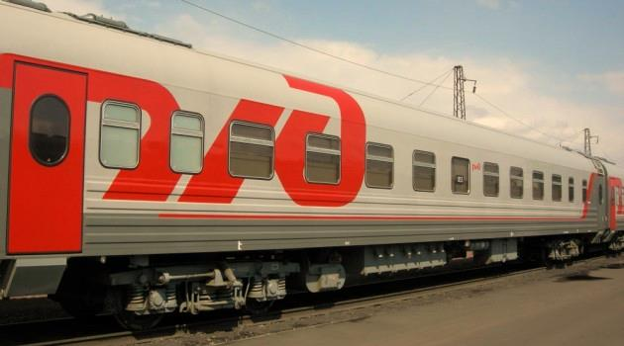
ТРАНСПОРТ
17
ОБЩЕСТВЕННЫЙ ТРАНСПОРТ
ТРОЛЛЕЙБУС № 8 И АВТОБУС № 20 ДО ОСТАНОВКИ «ОБЛАСТНАЯ КЛИНИЧЕСКАЯ БОЛЬНИЦА»
железнодорожный вокзал
Иваново
ТАКСИ
ВОСПОЛЬЗУЙТЕСЬ СЕРВИСОМ ТАКСИ В РОССИИ ЧЕРЕЗ ПРИЛОЖЕНИЯ, ДОСТУПНЫЕ ДЛЯ ВАШИХ МОБИЛЬНЫХ ТЕЛЕФОНОВ: YANDEX.TAXI
ОБЩЕСТВЕННЫЙ
ТРАНСПОРТ
ТРОЛЛЕЙБУСЫ № 7, № 10 И АВТОБУСЫ № 7, №1, № 20, № 25 ДО ОСТАНОВКИ «ОБЛАСТНАЯ КЛИНИЧЕСКАЯ БОЛЬНИЦА
автобусный
вокзал
Иваново
ТАКСИ
ВОСПОЛЬЗУЙТЕСЬ СЕРВИСОМ ТАКСИ В РОССИИ ЧЕРЕЗ ПРИЛОЖЕНИЯ, ДОСТУПНЫЕ ДЛЯ ВАШИХ МОБИЛЬНЫХ ТЕЛЕФОНОВ: YANDEX.TAXI

Slide 18
ВСПОМОГАТЕЛЬНЫЕ ПРИЛОЖЕНИЯ
ДЛЯ ВАШЕГО СМАРТФОНА
(ДЛЯ IOS И ANDROID)
18
ОБЩЕСТВЕННЫЙ ТРАНСПОРТ
И АРЕНДА АВТОМОБИЛЯ (КАРШЕРИНГ)
КАРТА ГОРОДОВ РОССИИ
ДОСТОПРИМЕЧАТЕЛЬНОСТИ РОССИИ
1. Автобус, троллейбус, трамвай:
Yandex.Transport
2. Карта метро городов России:
Yandex.Metro
3. Аренда автомобиля (каршеринг)
BelkaCar
DeliMobil
1. Карта городов России:
Yandex.Maps
Google maps
2. Off-line карты городов России:
2GIS
1. Гиды по городам:
Triposo
Redigo
2. Гиды по ресторанам:
TripAdvisor

Slide 19

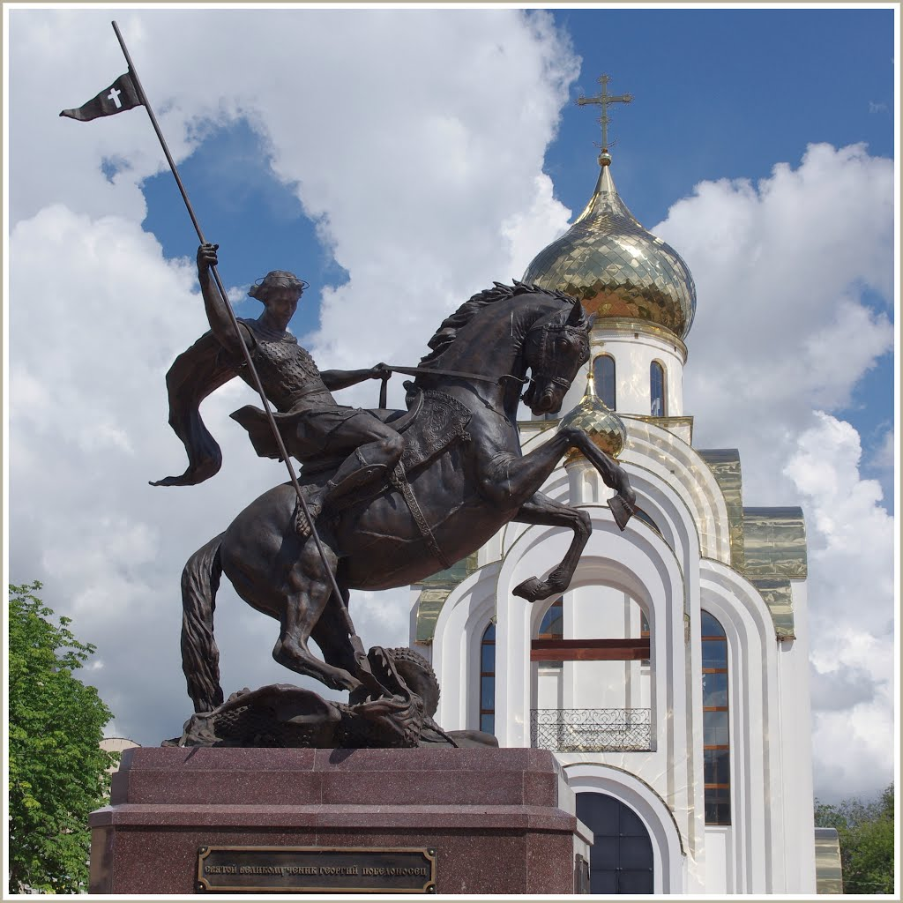
19
ПРОЖИВАНИЕ
ЕСЛИ ВЫ НАПРАВЛЯЕТЕСЬ В РОССИЮ
НА АМБУЛАТОРНОЕ ЛЕЧЕНИЕ
В случае амбулаторного лечения вы можете самостоятельно выбрать комфортное проживание с помощью следующих сервисов:
https://www.booking.com/
https://www.tripadvisor.com/
https://www.airbnb.com/
или обратиться за помощью к туроператору/ассистанс-организации
ЕСЛИ ВЫ НАПРАВЛЯЕТЕСЬ В РОССИЮ
НА СТАЦИОНАРНОЕ ЛЕЧЕНИЕ
Узнать условия вашего размещения вы можете у медицинской организации, выбранной вами в соответствии с профилем медицинской помощи.
Пожалуйста, заранее обратитесь в вашу медицинскую организацию по вопросу размещения.

Slide 20
20
IV СТУПЕНЬ
ОФОРМИТЕ ВИЗУ ДЛЯ ПРИБЫТИЯ В РОССИЮ

Slide 21
21
НОРМАТИВНАЯ БАЗА ПО ВИЗАМ
ДЛЯ ИНОСТРАННЫХ ГРАЖДАН
В соответствии со статьей 2 федерального закона от 25 июля 2002 года № 115-ФЗ "О правовом положении иностранных граждан в Российской Федерации" иностранный гражданин - физическое лицо, не являющееся гражданином Российской Федерации и имеющее доказательства наличия гражданства (подданства) иностранного государства; лицо без гражданства - физическое лицо, не являющееся гражданином Российской Федерации и не имеющее доказательств наличия гражданства (подданства) иностранного государства.
В соответствии со статьей 25.2 федерального закона от 16 августа 1996 года № 114-ФЗ "О порядке выезда из Российской Федерации и въезда
в Российскую Федерацию" виза может быть однократной, двукратной и многократной.
В соответствии со статьей 25.6 федерального закона от 16 августа 1996 года № 114-ФЗ "О порядке выезда из Российской Федерации и въезда
в Российскую Федерацию" в зависимости от цели въезда иностранного гражданина в Российскую Федерацию и цели его пребывания в Российской Федерации обыкновенные визы подразделяются на частные, деловые, туристические, учебные, рабочие, гуманитарные и визы на въезд
в Российскую Федерацию в целях получения убежища, получения разрешения на временное проживание в Российской Федерации либо приема
в гражданство Российской Федерации.
Статья 25.9. Иностранный гражданин или лицо без гражданства при въезде в Российскую Федерацию обязаны получить и заполнить миграционную карту. Миграционная карта подлежит сдаче (возврату) в пункте пропуска через Государственную границу Российской Федерации при выезде иностранного гражданина или лица без гражданства из Российской Федерации.
В соответствии со статьей 18 раздела II В Российской Федерации в зависимости от цели въезда иностранных граждан в Российскую Федерацию и цели их пребывания в Российской Федерации существуют следующие категории виз: а) дипломатическая, б) служебная,
в) обыкновенная, г) транзитная, д) виза временно проживающего лица.

Slide 22
22
СТРАНЫ БЕЗВИЗОВОГО ИЛИ УПРОЩЕННОГО ВЪЕЗДА В РОССИЮ*
* Срок пребывания на территории Российской Федерации в случае безвизового въезда имеет ограничения до 14 дней, до 30 дней и до 90 дней
СТРАНЫ БЛИЖНЕГО ЗАРУБЕЖЬЯ
С Т Р А Н Ы Д А Л Ь Н Е Г О З А Р У Б Е Ж Ь Я
1. Абхазия
2. Армения
3. Азербайджан
4. Беларусь
5. Молдова
6. Казахстан
7. Киргизия
8. Таджикистан
9. Узбекистан
10. Украина
11. Южная Осетия
1. Аргентина
2. Босния и Герцеговина
3. Бразилия
4. Колумбия
5. Эквадор
6. Сербия
7. Венесуэла
8. Гватемала
9. Чили
10. Израиль
11. Македония
12. Никарагуа
13. Перу
14. Сальвадор
15. Уругвай
16. Фиджи
17. Гондурас
18. Южная Корея
19. Маврикий
20. Куба
21. Макао
22. Черногория
23. Сербия
24. Тайланд
25. Эквадор
26. Монголия
27. Сейшельские острова
28. Гонконг
29. Боливия
30. Бруней-Даруссалам
31. Вануату
32. Гайана
33. Гренада
34. Лаос
35. Науру
36. ОАЭ
37. Палау
38. Панама
39. Парагвай
40. Самоа
41. Сент-Винсент и Гренадины
42. Сент-Китс и Невис
43. Содружество Доминики
44. ЮАР
45. Ямайка

Slide 23
23
ВЫБОР ТИПА ВИЗЫ И ОПРЕДЕЛЕНИЕ
ЦЕЛИ ПРЕБЫВАНИЯ*
* В соответствии с приложением к совместному приказу МИД России, МВД России и ФСБ России от 27 декабря 2003 года № 19723А/1048/922
ТИП ВИЗЫ: ТУРИСТИЧЕСКАЯ
ЦЕЛЬ ПРЕБЫВАНИЯ: ЦЕЛЕВОЙ ТУРИЗМ
ТИП ВИЗЫ: ДЕЛОВАЯ
ЦЕЛЬ ПРЕБЫВАНИЯ:
ЛЕЧЕНИЕ
ТИП ВИЗЫ: ЧАСТНАЯ
ЦЕЛЬ ПРЕБЫВАНИЯ:
ОСОБЫЕ СЛУЧАИ
СРОК ДЕЙСТВИЯ:
До 30 дней
ДЛЯ КОГО:
Иностранцы, прибывающие с туристическими целями по специализированному туру
на медицинские консультации
и для медицинского обследования
СРОК ДЕЙСТВИЯ:
До 90 дней
ДЛЯ КОГО:
Иностранцы, прибывающие для лечения, обследования, медицинских консультаций
по приглашению лечебного учреждения
(кроме целевого туризма с целью лечения)
и экстренного лечения
СРОК ДЕЙСТВИЯ:
До 90 дней
ДЛЯ КОГО:
Иностранцы, прибывающие для экстренного лечения либо в связи с тяжелой болезнью
или смертью близкого родственника

Slide 24
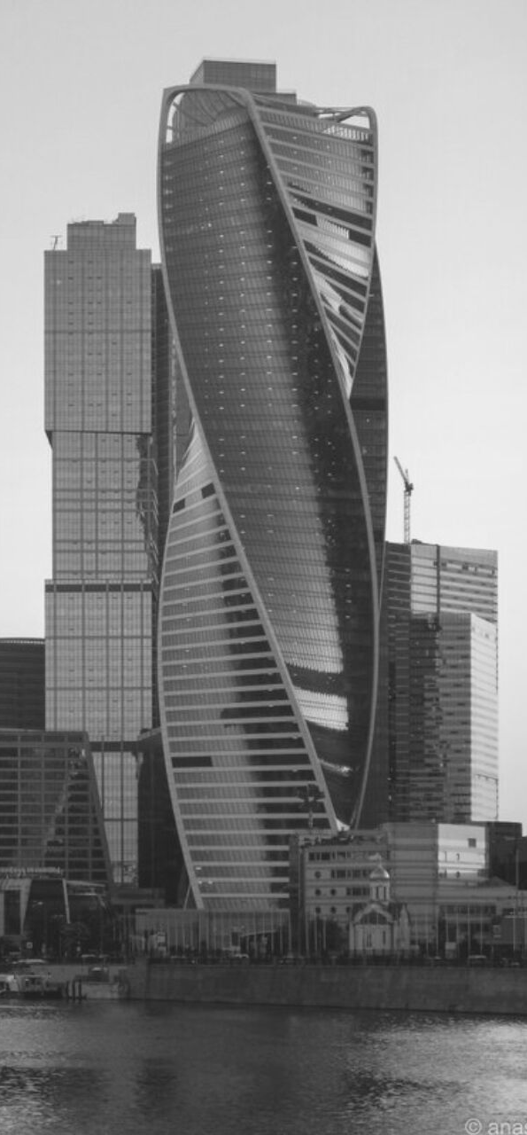
ПОМОЩЬ В ОФОРМЛЕНИИ ДОКУМЕНТАЦИИ
ДЛЯ ВЪЕЗДА В РОССИЮ
24
ОФОРМЛЕНИЕ ПРИГЛАШЕНИЯ ДЛЯ ПРИБЫТИЯ В РОССИЮ
Медицинская организация, подтвердившая возможность Вашего лечения, может оформить Вам приглашение для въезда в Россию, а также решить вопрос по поводу постановки на миграционный учет.
Для уточнения информации пожалуйста обратитесь в Вашу медицинскую организацию.
ОФОРМЛЕНИЕ НЕОБХОДИМОЙ ДОКУМЕНТАЦИИ ДЛЯ ПОЛУЧЕНИЯ ВИЗЫ ТРЕТЬИМИ ЛИЦАМИ
Если вопросом Вашего лечения в России занимается туроператор или ассистанс-организация, то поручите оформление документации для получения визы сотруднику организации.

Slide 25
25
V СТУПЕНЬ
WELCOME TO RUSSIA!
ПОЛЕЗНЫЕ ТЕЛЕФОНЫ

Slide 26
26
ПОЛЕЗНЫЕ ТЕЛЕФОНЫ
Горячая линия Федеральной миграционной службы
Сообщить о нарушениях правопорядка на территории Российской Федерации
Единый номер
экстренных служб
112
8 (800) 350 23 69
доб. 381
8 (800) 222 74 47

Slide 27

27
НАШИ КОНТАКТЫ
ДЛЯ ВОПРОСОВ И ПРЕДЛОЖЕНИЙ
КООРДИНИРУЮЩИЙ ЦЕНТР
ПО ЭКСПОРТУ МЕДИЦИНСКИХ УСЛУГ
ФГБУ "ЦНИИОИЗ" МИНЗДРАВА РОССИИ
127256, Г. МОСКВА, УЛ. ДОБРОЛЮБОВА, Д. 11
ЭЛЕКТРОННАЯ ПОЧТА
OM@ROSMINZDRAV.RU
КОНТАКТНЫЙ ТЕЛЕФОН
+7 (495) 618-07-92, ДОБ. 103
+7 (495) 618-07-92, ДОБ. 109

Slide 28
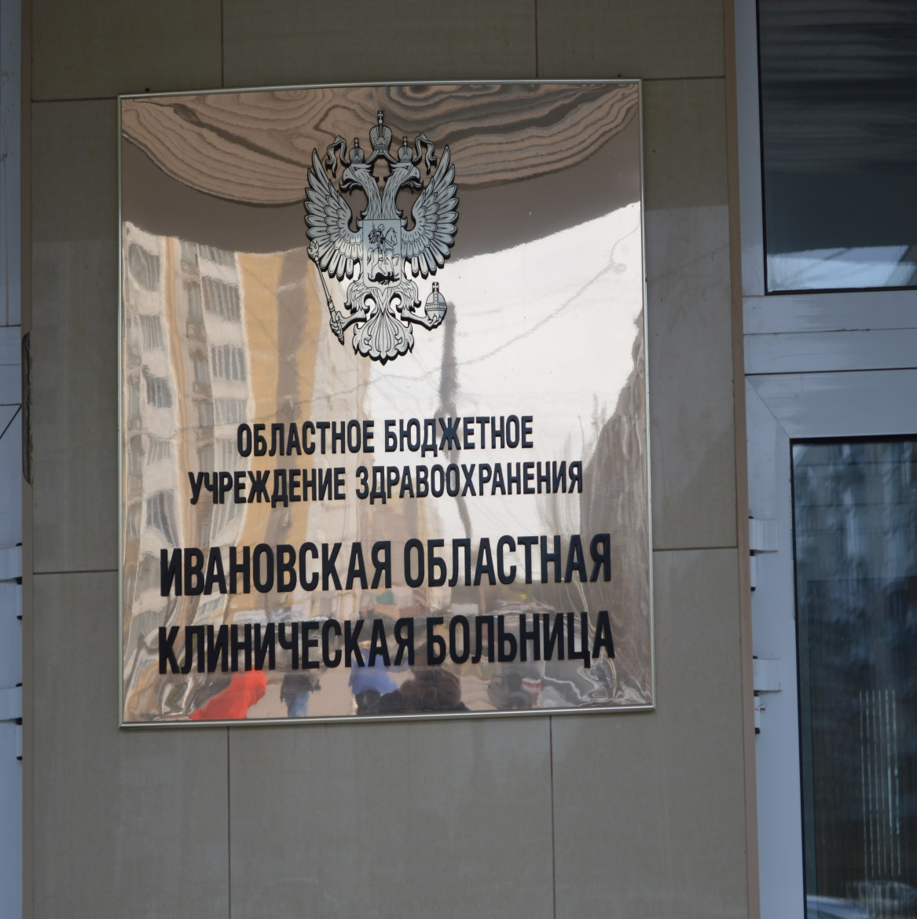
28
НАШИ КОНТАКТЫ
ДЛЯ ВОПРОСОВ И ПРЕДЛОЖЕНИЙ
Областное бюджетное учреждение здравоохранения
«Ивановская областная клиническая больница»
153040, г. Иваново, ул. Любимова, дом 1
ЭЛЕКТРОННАЯ ПОЧТА
okb@gov37.ivanovo.ru
КОНТАКТНЫЙ ТЕЛЕФОН
+7 (4932) 53-50-50

